Slide 1
“Le prove dove le facciamo?”
Gdje držimo probe?

Slide 3
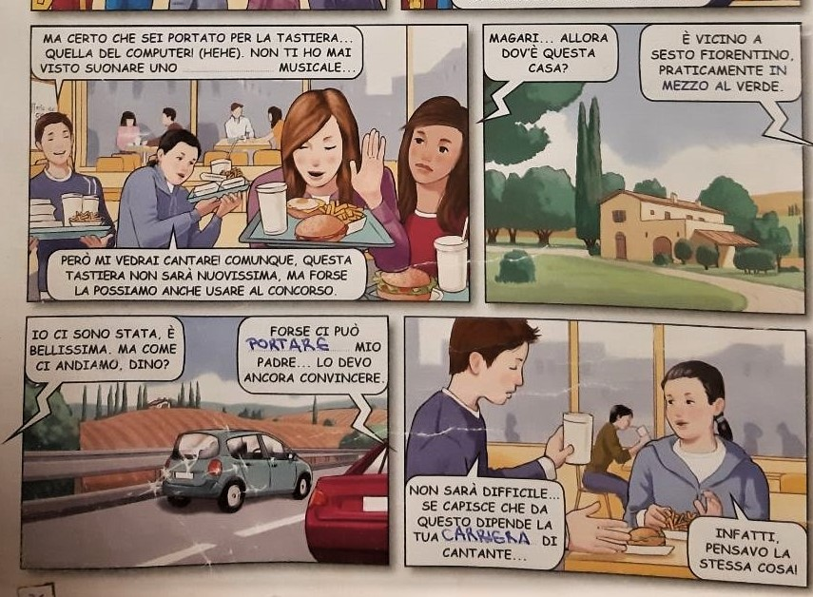
strumento

Slide 4
Ok, sada kad smo odlučili da učestvujemo na takmičenju šta da radimo?
Sljedeći korak će biti da izaberemo jednu ili dvije pjesme, a zatim…

Slide 5
… početi sa probama! Kad smo kod toga, društvo, gdje ćemo držati probe?
Ne možemo ih držati u školi.
Štaviše…
Imam ideju: možemo ići u kuću koju moji imaju u selu!
Tamo nećemo smetati nikome.

Slide 6
Bravo, Dino! Znala sam da možemo računati na tebe! Ponekad imaš sjajne ideje!
Ne ponekad… uvijek. Možemo koristiti i klavijaturu mog oca!

Slide 7
Tvoj otac svira klavijaturu?!
Svirao ju je kao mlad. Prije nekoliko godina ju je poklonio meni, ali ja nisam mnogo zainteresovan…

Slide 8
Ma naravno da si zainteresovan za tipke… ali one od računara! (hehe). Nisam nikad vidjela da sviraš neki muzički instrument…
strumento
Ali ćeš me vidjeti da pjevam! U svakom slučaju ta klavijatura možda nije najnovija, ali ju možda možemo koristiti na takmičenju.

Slide 9
Blizu je Sesto Fiorentina, praktično u sred prirode.
Možda… Onda gdje je ta kuća?

Slide 10
Ja sam tamo bila, prelijepa je. Ali kako ćemo otići tamo, Dino?
Možda nas može odvesti moj otac… Još ga trebam ubijediti.

Slide 11
Upravo, pomislio sam na isto!
Neće biti teško… Ako shvati da od toga zavisi tvoja pjevačka karijera…

Slide 12
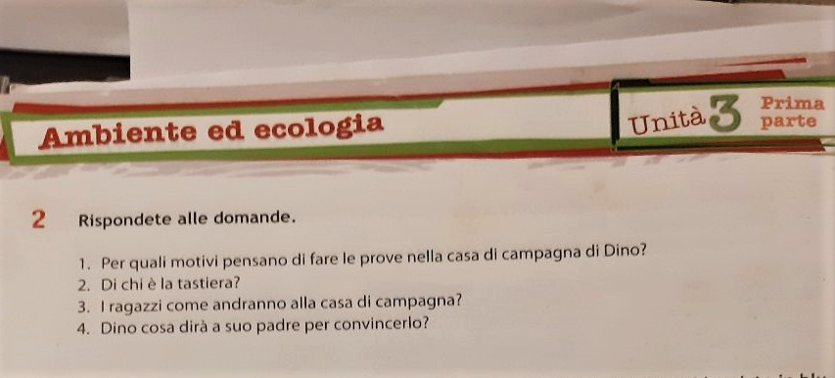
Compito:
Rispondete alle domande che avete nella pagina 37. del vostro libro:

